Slide 1
基于COMSOL的二维薄片拾取应力仿真
孙逸杰
2024.3.20

Slide 2
目录
一、对三棱柱型PDMS及衬底的几何建模
二、约束条件设置
三、有限元网格剖分
四、数据分析
五、改进计划

Slide 3
一、对三棱柱型PDMS及衬底的几何建模

Slide 4
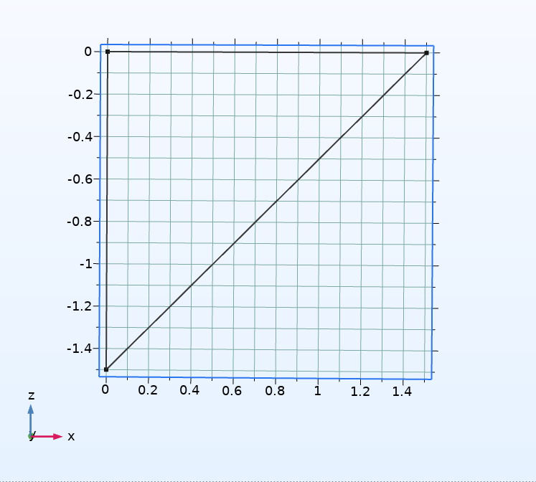
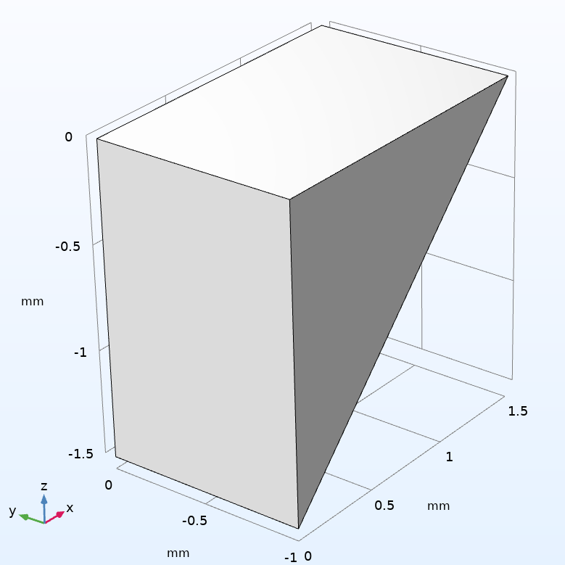
对三棱柱型PDMS几何建模
一、对三棱柱型PDMS及衬底的几何建模
工作平面：直角边为1.5mm的直角三角形
拉伸：拉伸长度为1mm

Slide 5
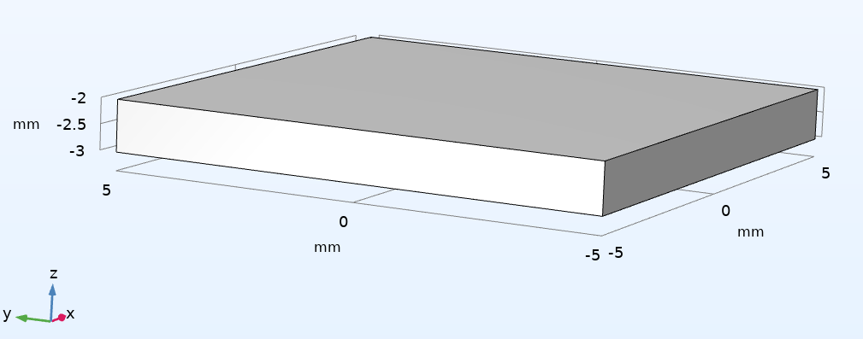
对SiO2衬底的几何建模
一、对三棱柱型PDMS及衬底的几何建模
用长方体几何模型代替衬底
长、宽：10mm
厚度：1mm

Slide 6
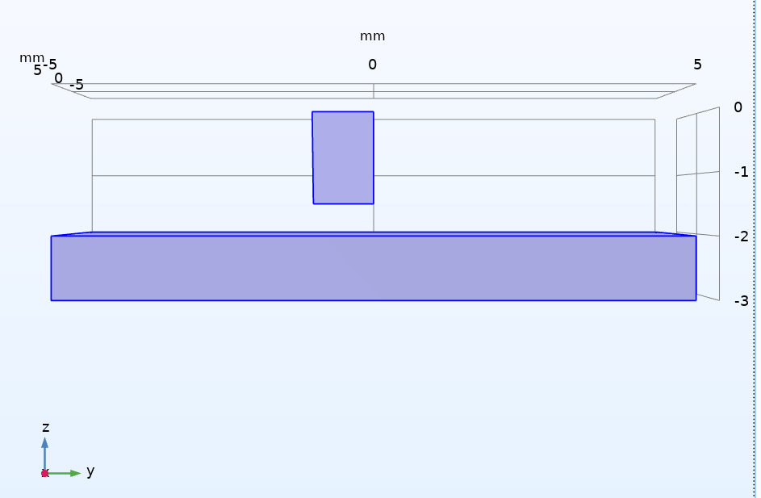
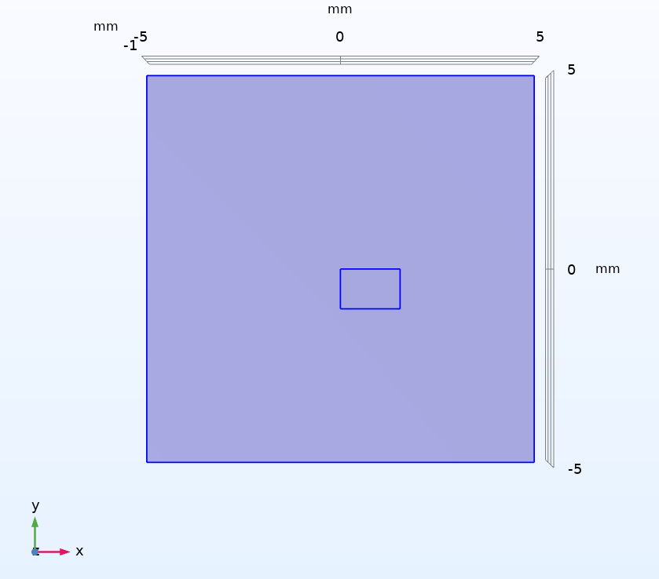
PDMS及衬底的空间相对位置
一、对三棱柱型PDMS及衬底的几何建模
YZ视图
XY视图

Slide 7
二、约束条件设置

Slide 8
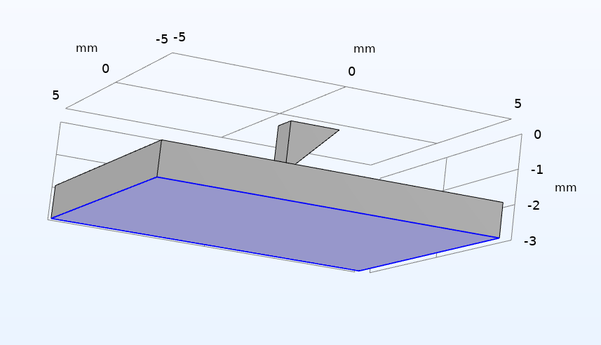
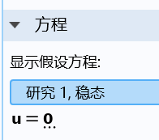
为衬底添加固定约束
二、约束条件设置
假设衬底无位移，对其底面添加固定约束

Slide 9
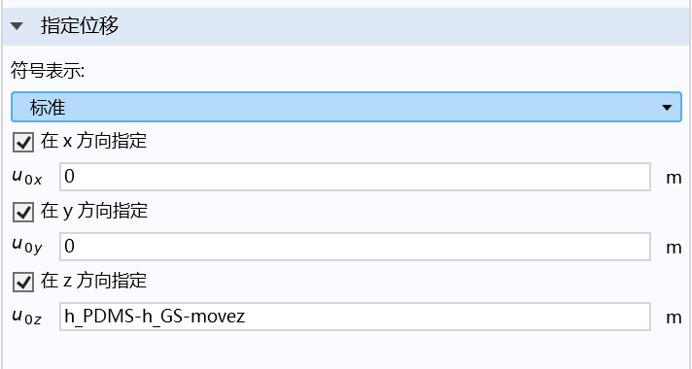
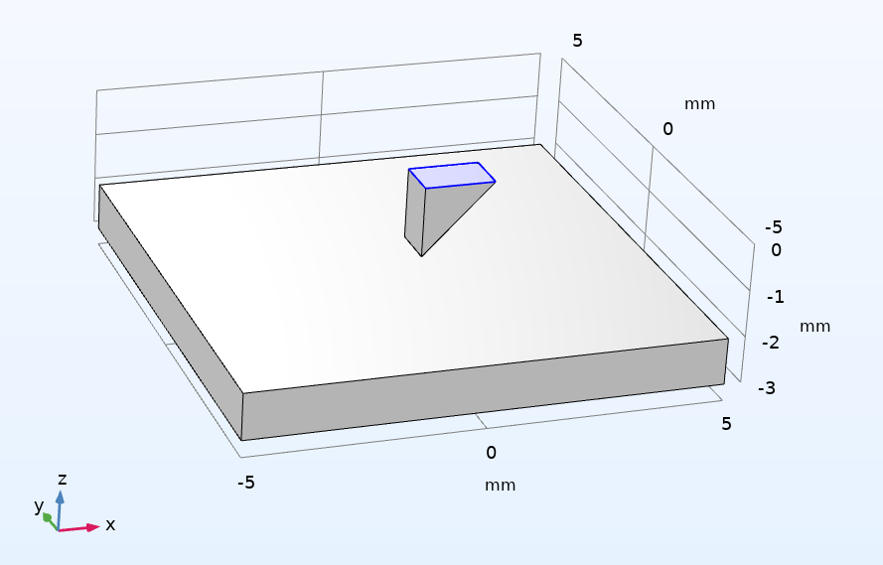
指定PDMS顶面在Z方向位移
二、约束条件设置
指定PDMS顶面在X、Y方向无位移，在Z方向存在位移
h_PDMS表示PDMS的高度
h_GS表示玻璃基板到二氧化硅基板的距离
movez表示PDMS的z方向位移

Slide 10
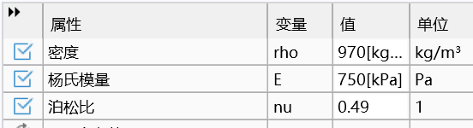
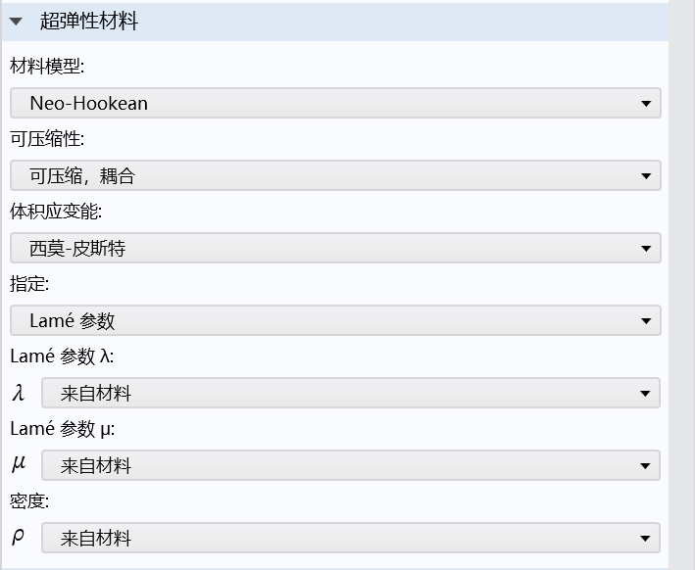
指定PDMS为超弹性材料
二、约束条件设置
PDMS材料是一种超弹性材料
· 具有接近0.5的泊松比
· 在小负荷下产生大变形
· 卸下负荷恢复原状，不会产生明显塑性变形
· 在恒温或绝热条件下变形时，应力完全是当前应变的函数
· 应力-应变行为非线性
· 应力-应变曲线应该由应变能密度函数导出

Slide 11
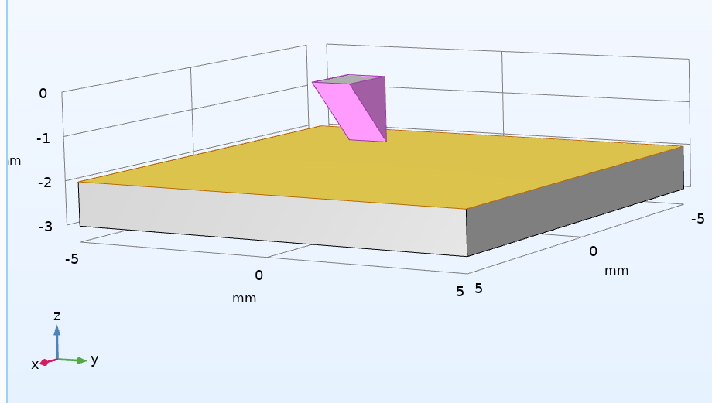
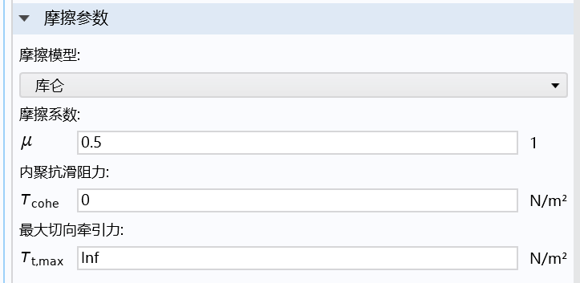

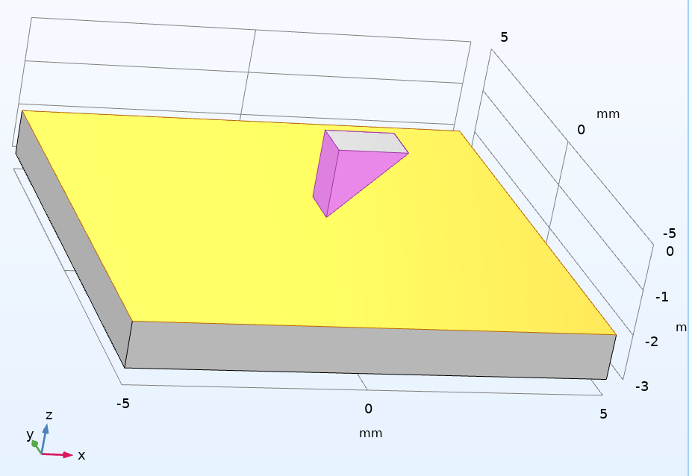
指定PDMS与SiO2衬底接触对
二、约束条件设置
接触方法：罚函数
摩擦类型：库仑
摩擦系数：0.5

Slide 12
三、有限元网格剖分

Slide 13
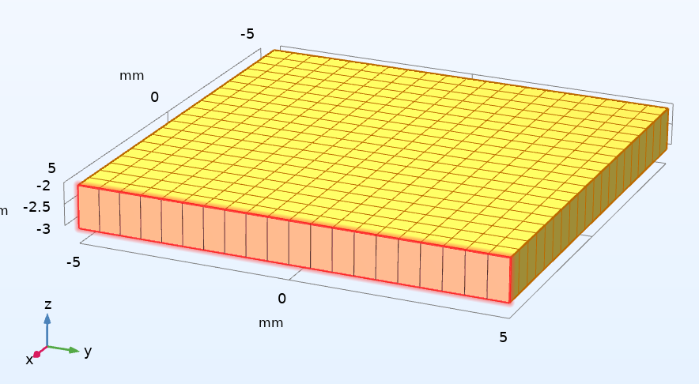
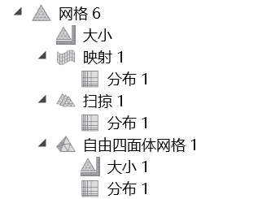
用映射和扫掠构建衬底网格节点
三、有限元网格剖分
将衬底分割为20*20的长方体网格
衬底不作为主要研究对象，采用粗化网格，减少计算量

Slide 14
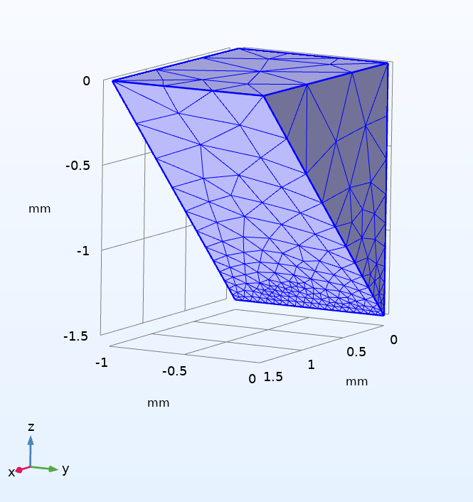
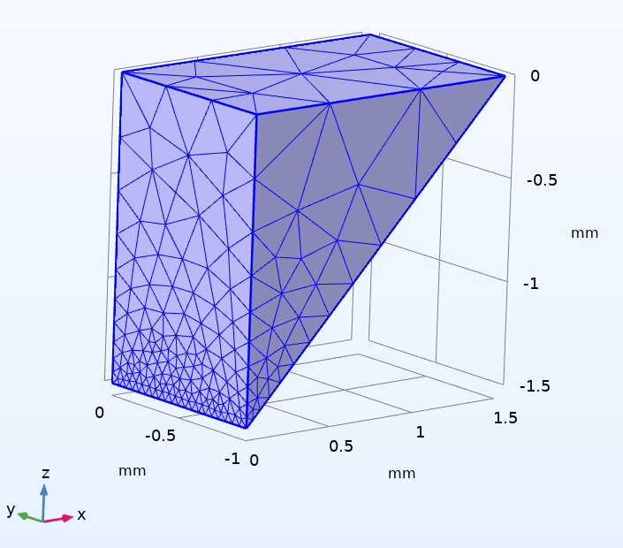
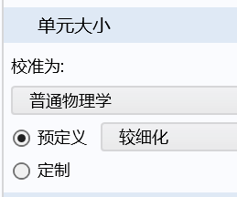
采用自由四面体网格构建PDMS网格
三、有限元网格剖分
采用自由四面体网格构建PDMS网格节点，限制最大网格大小，尽可能得出精确结果

Slide 15
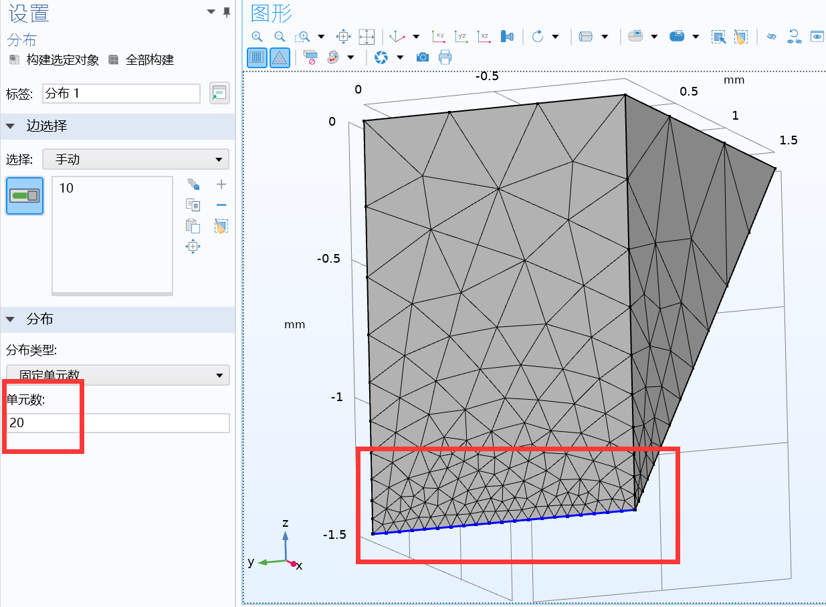
指定PDMS下边缘节点数
三、有限元网格剖分
指定下边缘节点数为20，相较于侧边缘得到更精细的计算结果

Slide 16
四、数据分析

Slide 17
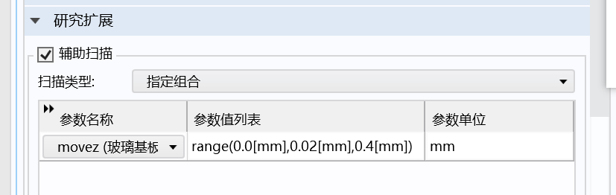
对PDMS位移进行参数化扫描求解
四、数据分析
movez为0时表示PDMS下端刚和衬底接触
随着movez增大，PDMS向下移动
movez从0mm至0.4mm以0.02mm为步长扫描求解

Slide 18
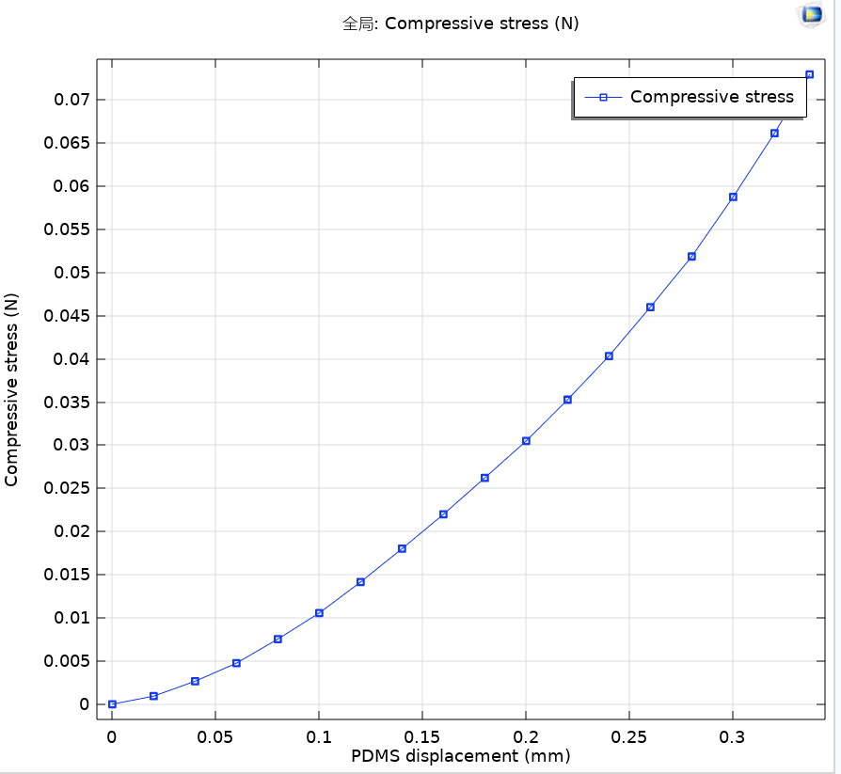
绘制PDMS位移与应力张量z方向分量的关系
四、数据分析
PDMS的z方向位移与应力张量的z 分量呈非线性关系
随PDMS位移增大，应力增大的趋势更大

Slide 19
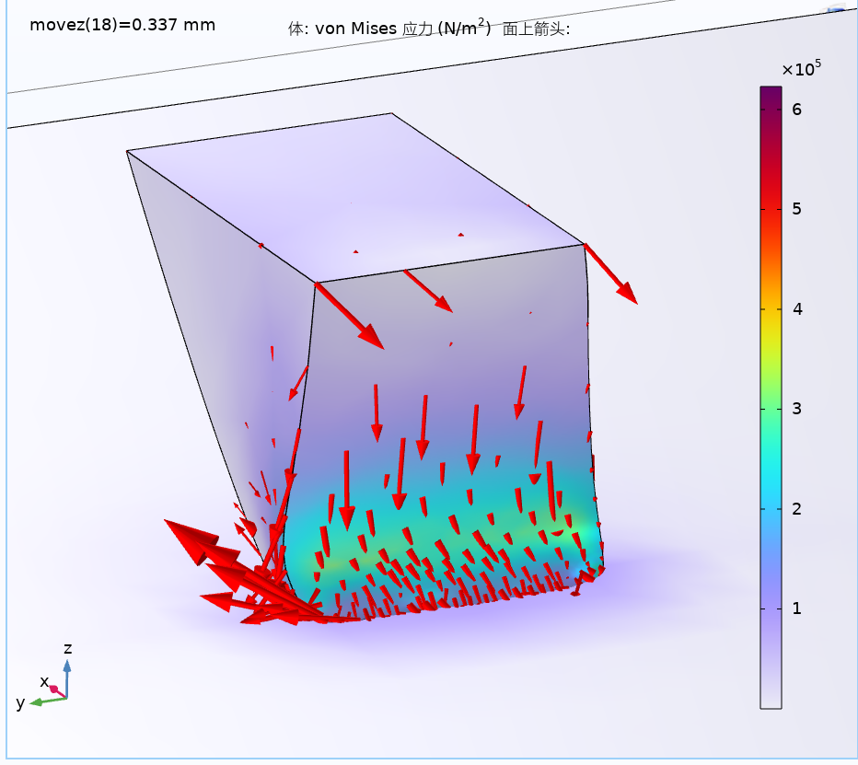
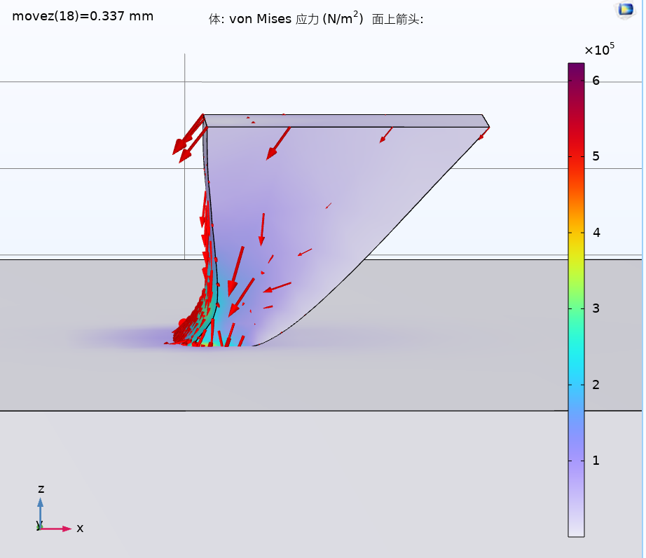
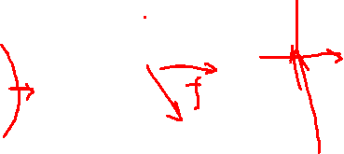
绘制PDMS表面应力分布图
四、数据分析
应力主要分布在PDMS与衬底接触区域
应力数量级在10^5N/m^2

Slide 20
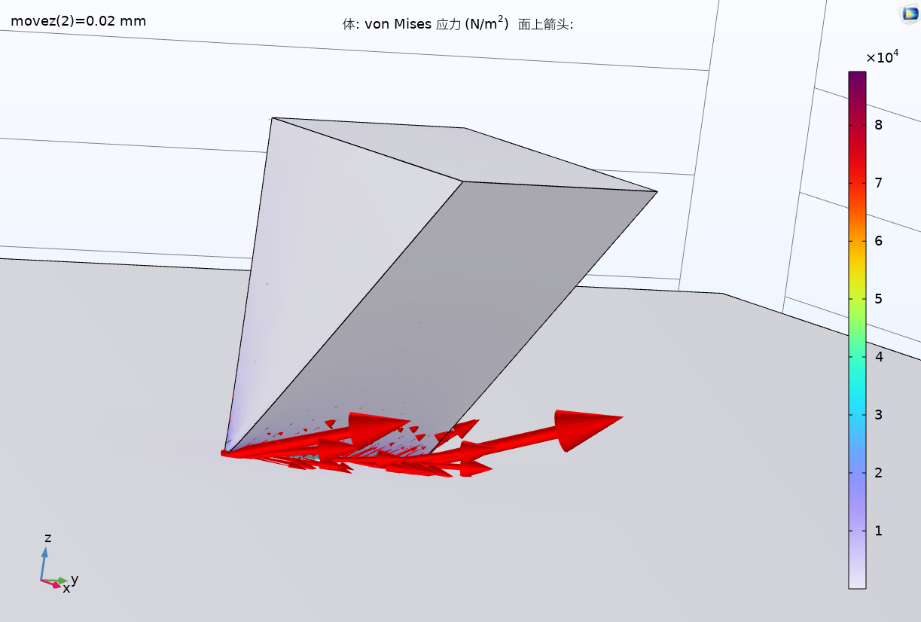
解存在的问题
四、数据分析
解的应力不对称——更改网格对称性
端点处应力值过大——优化几何模型
接触面形状与实际有较大差异，接触面积不准确

Slide 21
五、改进计划

Slide 22
改进计划
五、改进计划
解的应力不对称——更改网格对称性
端点处应力值过大——优化几何模型
修改更准确的接触面摩擦系数，获得更精确的接触面积和形状
在模型中添加胶带、PC薄膜等薄层模型，使模型更贴近真实情况
采用多物理场仿真，模拟在高温下PDMS形变及应力
尝试其他超弹性材料物理模型，如Mooney-Rivlin，Neo-Hookean，Ogden等模型

Slide 23
请老师批评指正！

